Slide 1
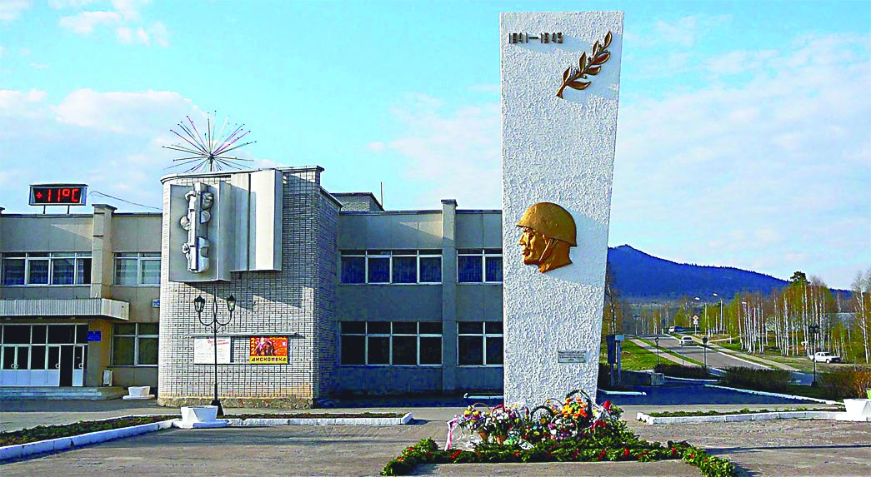
Рекомендации по поведению
при угрозе совершения террористического акта

Slide 2
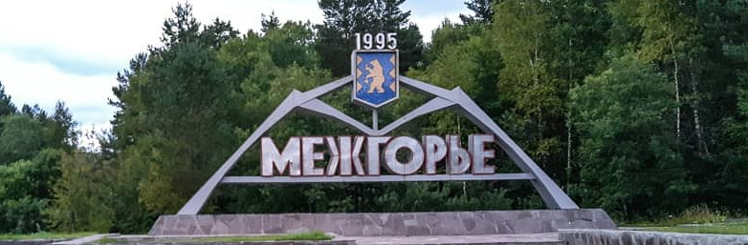


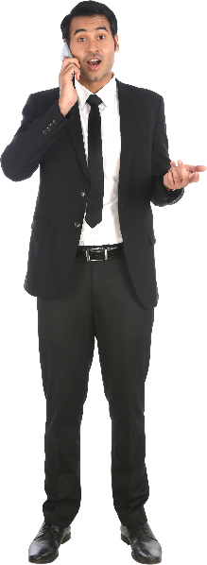
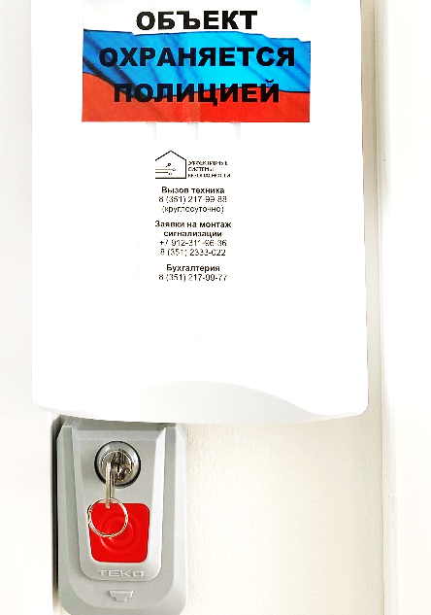

Если слышны выстрелы или крики в на объекте нахождения
1. Оценить обстановку. Попытаться определить, что происходит.
2. На постах охраны, кассах торговых залов, в приемных руководителей как правило имеются средства вызова ГБР («тревожные кнопки»). Попытайтесь воспользоваться возможностью её использования.
3. Если вы находитесь на рабочем месте - немедленно сообщите о случившемся руководителю (лицу, его замещающему), по его указанию или самостоятельно в службы экстренного реагирования.
Полиция, тел.: 02, с моб. – 102
УФСБ тел. дежурного
8 (34781) 2-29-85;
ЕДДС , тел.: 112;
сот. 8 965 938 21 51, 8 (34781) 2-22-12
4. В дальнейшем действовать по полученным указаниям либо самостоятельно исходя из обстановки.
5. Обеспечить выполнение всех рекомендаций и требований сотрудников служб экстренного реагирования.

Slide 3
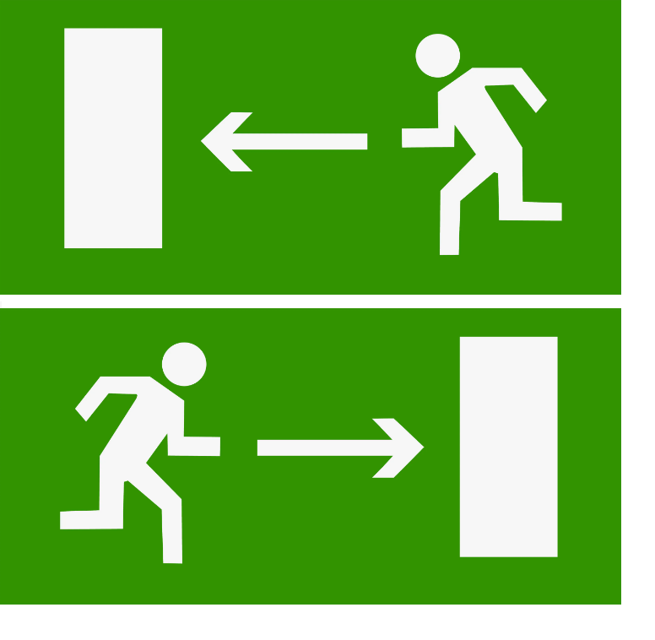
При возможности безопасно покинуть помещение
1. Организовать/выполнить экстренную эвакуацию через ближайшие выходы (запасные выходы). В отдельных случаях эвакуация может быть организована через окна первых этажей здания. Не тратить время на разговоры, сбор вещей и одевание.
При эвакуации необходимо ориентироваться на планы и знаки эвакуации.
2. Обратить внимание на наличие людей по пути эвакуации для возможности сообщить информацию о взятых в заложники, раненых и оставшихся заблокированными, прибывающим сотрудникам правоохранительных органов и спасательных подразделений.
По возможности и в зависимости от ситуации необходимо оказать первую помощь пострадавшим, оказать содействие в эвакуации и/или разблокировании помещений с людьми.
3. Организовать взаимодействие с правоохранительными органами по вопросам доведения до них информации о происшествии и принятия мер по обеспечению безопасности людей в районе эвакуации.
.

Slide 4




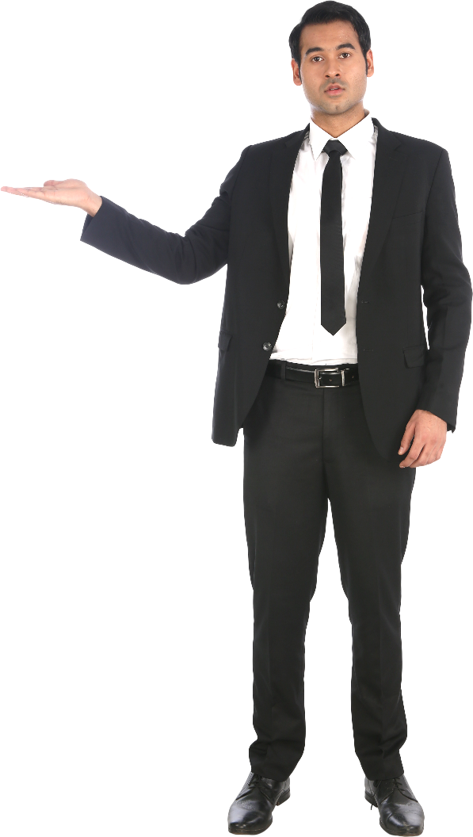
При невозможности безопасно покинуть помещение:
1. Закрыть помещение на ключ. При отсутствии ключа от помещения – забаррикадировать дверь (столом, шкафом, стульями и т.п.).
4. Дождаться прибытия правоохранительных органов. Обеспечить выполнение всех рекомендаций и требований прибывших сотрудников служб экстренного реагирования.
2. Выключить свет в помещении.
3. Организовать тишину и выключение звука на мобильных устройствах, чтобы не привлекать внимание преступника.
.
Большинство нападающих обезвреживают в первые 10-15 минут. Ваша задача не попасться на глаза преступнику в течении этого времени. Если можешь закрыться в помещении, сделай это!

Slide 5

Если преступник близко и нет возможности убежать или спрятаться
1. Не пытаться договориться с преступником. В большинстве случаев это бесполезно и опасно. Не заговаривать с ним, не обращаться к нему первым, не смотреть ему в глаза и не привлекать к себе внимание.
ЗАПОМНИ!
ЭТО ОСНОВНЫЕ ПРАВИЛА!
2. Не делать никаких резких движений. Не оказывайте агрессивного сопротивления - не делайте резких и угрожающих движений не провоцируйте террористов на необдуманные действия.
3. Не надо спорить. Ни в коем случае нельзя кричать - высказывать свое возмущение.
4. Выполнять все требования преступника. Оценить какое оружие в руках у нападающего, физические данные преступника и не преграждает ли он путь к выходу.
5. Не нарушать установленных террористами правил.

Slide 6
Если у нападающего огнестрельное оружие рекомендуется
1. Найти для себя и окружающих безопасное место (подальше от проёмов дверей и окон, под столами, за шкафами), постараться закрыть их от случайных пуль.
2. Держаться как можно ниже (присесть или лечь на пол). При беспорядочной стрельбе уменьшается вероятность оказаться на линии огня.
3. Если преступник уже перед Вами или в одном помещении – держите его в поле зрения.
4. Нападать на преступника с целью его обезоружить очень опасно. Бегство может привлечь внимание преступника, и он решит остановить убегающих выстрелом.
ЗАПОМНИ!
.

Slide 7






При подозрении на биологические вещества помещениях организации
1. Перекрыть все выходы из здания (помещения), где совершено применение биологического вещества. Покидать здание кому-либо при применении биологических веществ строжайше запрещено, чтобы предотвратить распространение заражения.
2. Установить на всех выходах посты охраны, в том числе можно задействовать сотрудников организации.
3. Прекратить доступ посетителей, людей и персонала в здание (помещение), где применено биологической вещество, до прибытия специалистов.
4. Отключить вентиляцию, кондиционеры, закрыть форточки, окна, двери.
5. Составить список лиц, находящихся в зоне поражения (ФИО, домашние адреса, телефоны, места работы, должности). Передать списки сотрудникам служб, прибывшим для ликвидации последствий заражения.
* описанный порядок действий распространяется на всевозможные группы лиц, в т.ч. должностных и предполагает возможность принятия тех или иных мер в зависимости от возможности, ситуации и иных обстоятельств на месте.
6. Выявить лиц, которые могли контактировать с опасным веществом, и оказать им симптоматически медицинскую помощь.

Slide 8
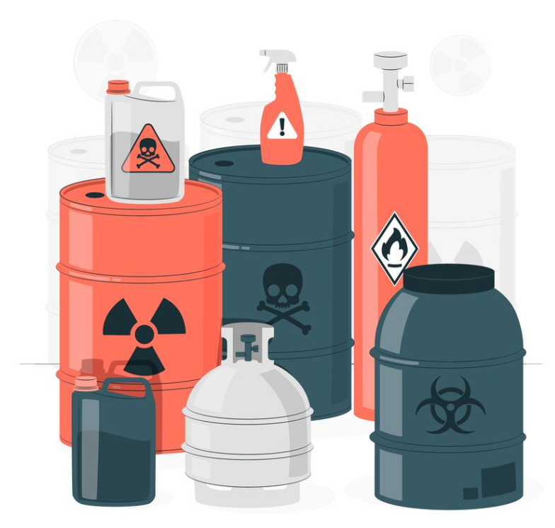



При применении химических (отравляющих) и радиоактивных веществ в помещениях организации*
3. Организовать контроль за состоянием людей и персонала. При выявлении признаков поражения передать пострадавших спасателям или медикам.
1. Организовать эвакуацию. Оповестить посетителей, персонал организации (места нахождения), сообщить маршрут выхода в безопасное место.
2. Организовать использование простейших средств индивидуальной защиты органов дыхания (ватно-марлевые повязки, платки, шарфы, изделия из тканей, смоченные водой или содовым раствором).
.
Химический терроризм – новая угроза безопасности человечества, значительно превосходящая по своим масштабам результаты применения самого современного огнестрельного оружия
* описанный порядок действий распространяется на всевозможные группы лиц, в т.ч. должностных и предполагает возможность принятия тех или иных мер в зависимости от возможности, ситуации и иных обстоятельств на месте.

Slide 9
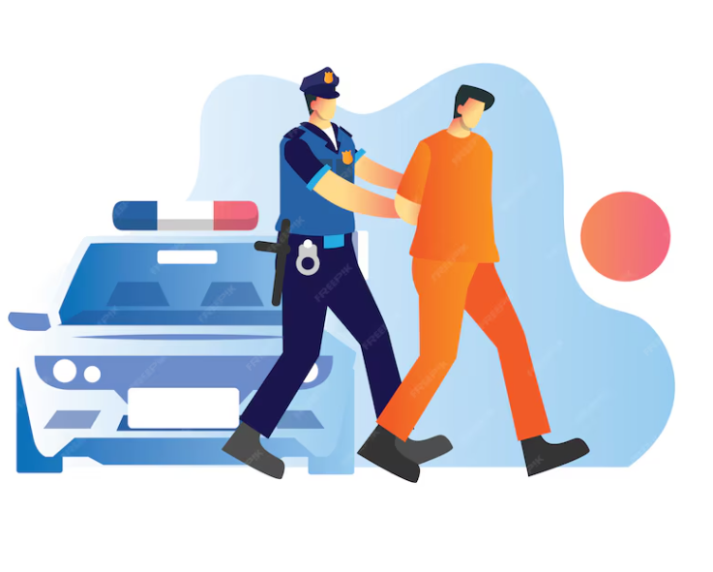
При действиях правоохранительных органов по нейтрализации преступников рекомендуется
1. Лежать на полу лицом вниз, голову закрыть руками и не двигаться
4. Если есть возможность, держаться подальше от проемов дверей и окон.
5. Выполнять все требования сотрудников спецслужб.
2. Ни в коем случае не бежать навстречу сотрудникам спецслужб или от них, так как они могут принять вас за преступника.
3. Не брать в руки какие-либо предметы, так как они могут быть восприняты как оружие.
.

